Slide 1

FILTER
Présentation de
RAHELA ESSONO
IMD11

Slide 2

SOMMAIRE
Définition
Syntaxe & propriétés
Codepen
Exemples d’utilisation sur site
Sources

Slide 3

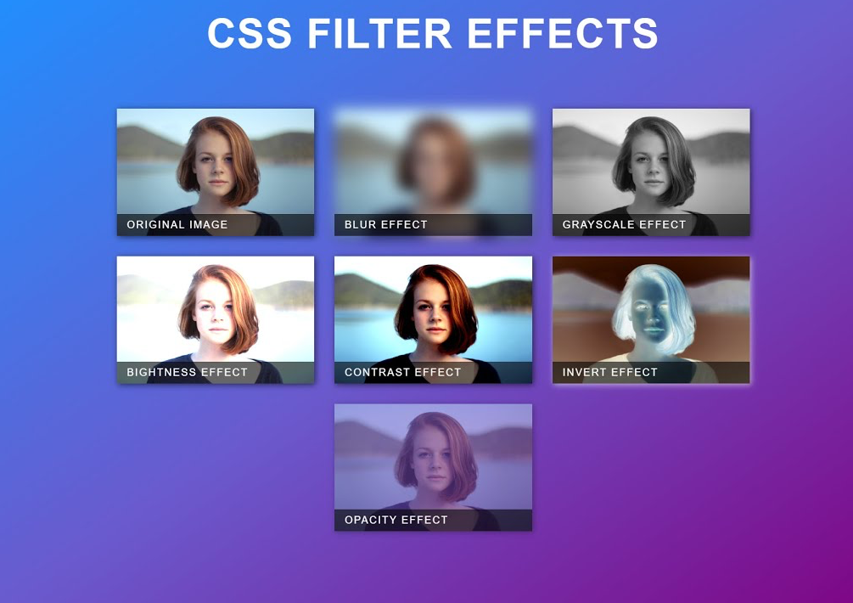
Définition
La propriété CSS filter permet d'appliquer des filtres et d'obtenir des effets graphiques de flou, de saturation, etc. Les filtres sont généralement utilisés pour ajuster le rendu d'une image, d'un arrière-plan ou des bordures.
Il y a beaucoup de fonctions qui sont incluses dans le standard CSS et permettent d’avoir des effets prédéfinis mais il est également possible d'utiliser un filtre SVG passant par une URL.

Slide 4
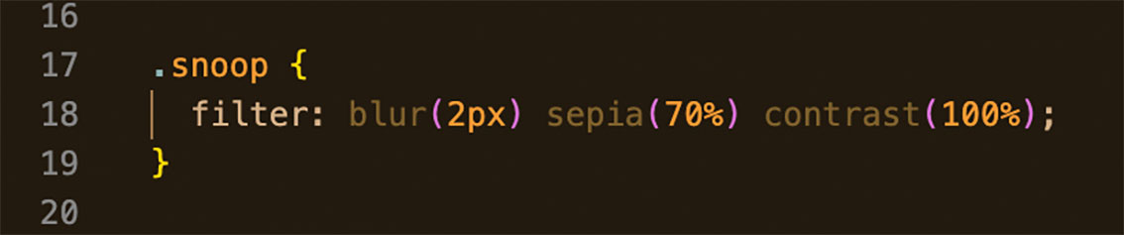
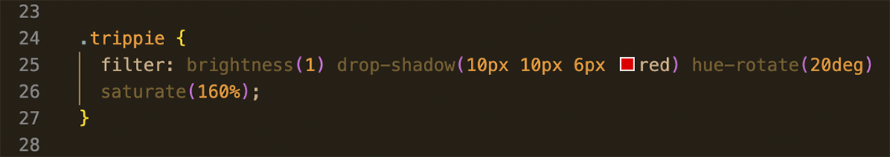
Syntaxe & propriétes
Voici les différentes valeurs pouvant être définis avec filter :
<blur> pour le floutge
<brightness> pour la luminosité
<contrast> pour le contraste
<drop-shadow> pour l'ombre portée autour de l'image
<grayscale> pour le niveaux de gris
<hue-rotate> pour la rotation des teintes
<invert> pour inverser les couleurs
<opacity> pour l’opacité
<saturate> pour la saturation
<sepia> pour un rendu de l'image plus chaud, plutôt brun jaunâtre

Slide 5
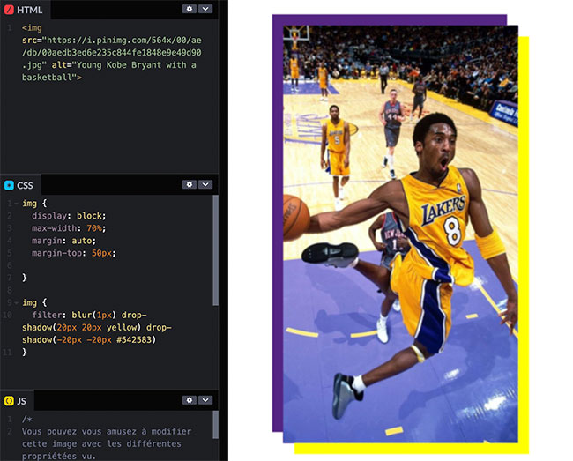
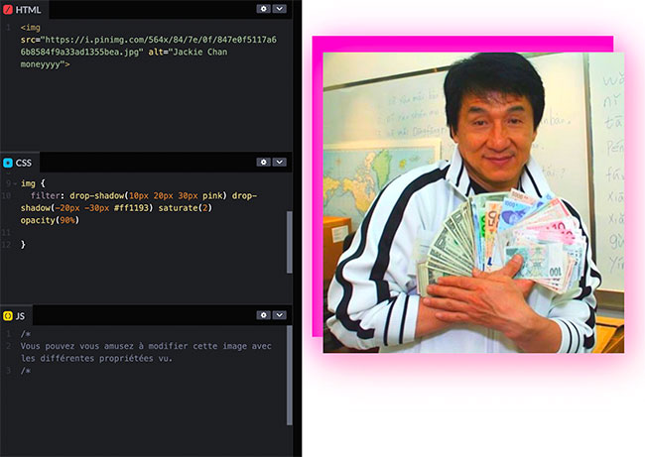
CODEPEN
https://codepen.io/rah_elaaa/pen/eYjMdpO
https://codepen.io/rah_elaaa/pen/zYLEEMY

Slide 6




Exemple d’utilisation
Bon… je n’ai malheureusement pas trouver de site utilisant ce code CSS… My bad.

Slide 7

SOURCES
CSS-BOOK//filter
By Rahéla Essono
https://www.w3schools.com/cssref/css3_pr_filter.php
https://developer.mozilla.org/fr/docs/Web/CSS/filter
Liens vers le CSS-BOOK :
https://imd1.at-eikon.ch/css-book/

